Slide 1
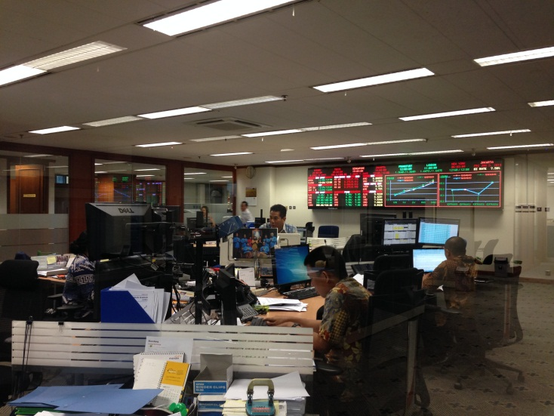
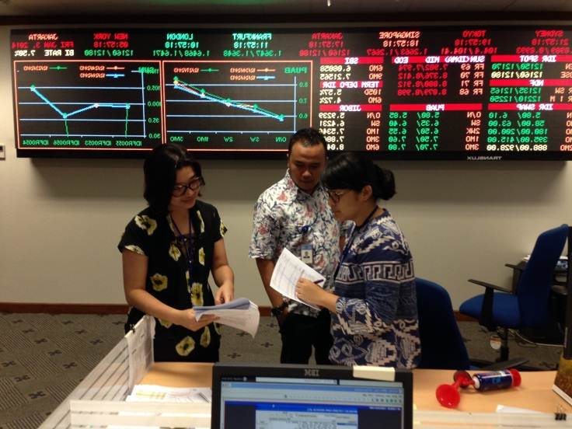
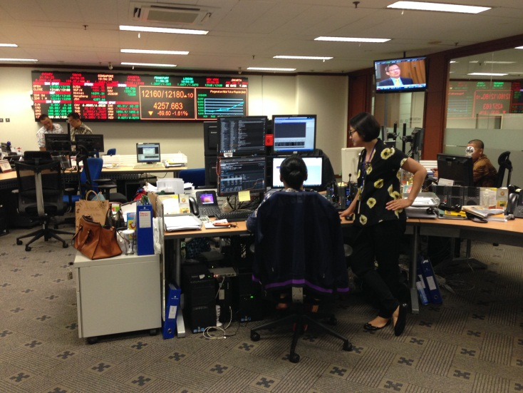

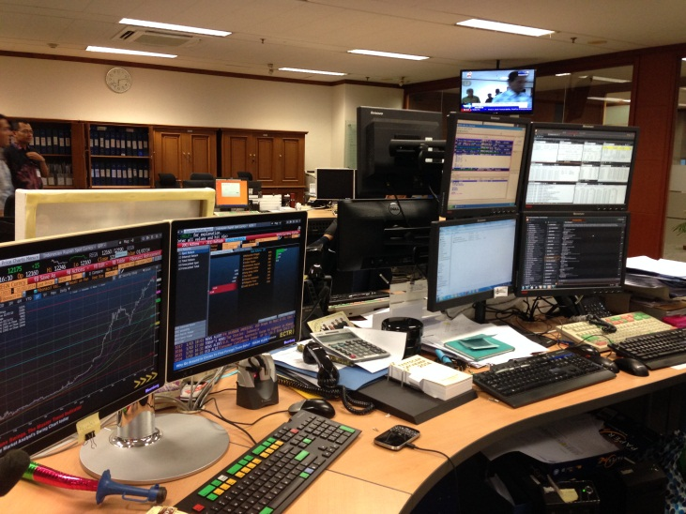
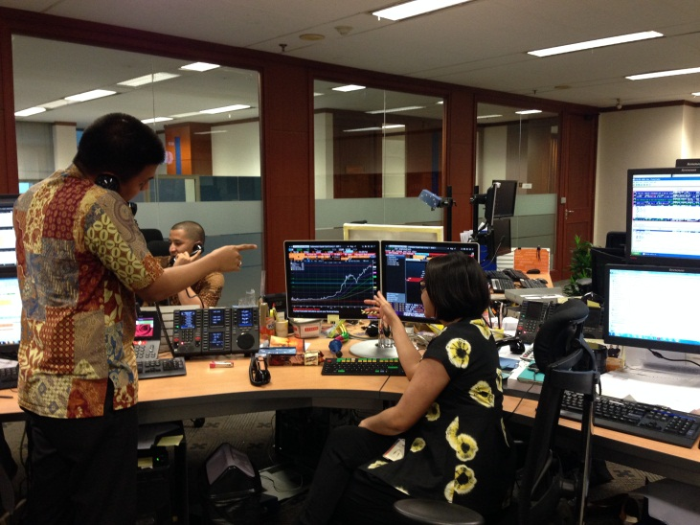

Perkembangan dan Kebijakan Stabilisasi Nilai Tukar Rupiah

Slide 2
Alur Pemikiran
Tantangan Perekonomian Indonesia
Perlambatan ekonomi global
Domestik
Eksternal
Penurunan harga komoditas
Ketidakpastian keuangan global
Tekanan NT Rupiah
Kebijakan jangka panjang
Ketidakpastian kenaikan FFR
Kebijakan penyesuaian NT Yuan
Potensi gangguan stabilitas
Kebj. moneter prudent & konsisten
Kebijakan Stabilitas makroekonomi
Kebj. Makroprudensial akomodatif
Percepatan reformasi struktural
Kebijakan jangka pendek
Memperkuat pengelolaan likuiditas Rp di pasar uang
Memperkuat pengelolaan supply dan demand valas
Stabilisasi NT
Memperkuat kecukupan cadangan devisa

Slide 3
Tantangan Eksternal
Dan Risiko yang Dihadapi

Slide 4
Perekonomian global tampaknya belum menunjukkan perbaikan yang signifikan
…proyeksi terakhir tidak seoptimis sebelumnya dengan beberapa risiko yang harus diwaspadai
WEO IMF |  | 2014 | 2015 |  |  | 2016
 |  |  | Jan’15 | April’15 | Jul’15 | Jan’15 | April ‘15 | Jul‘15
GDP | World | 3.4 | 3.5 | 3.5 | 3.3 | 3.7 | 3.8 | 3.8
 | US | 2.4 | 3.6 | 3.1 | 2.5 | 3.3 | 3.1 | 3.0
 | Europe | 0.8 | 1.2 | 1.5 | 1.5 | 1.4 | 1.6 | 1.7
 | China | 7.4 | 6.8 | 6.8 | 6.8 | 6.3 | 6.3 | 6.3
 | India | 7.3 | 6.3 | 7.5 | 7.5 | 6.5 | 7.5 | 7.5
 | ASEAN-5 | 4.6 | 5.2 | 5.2 | 4.7 | 5.3 | 5.3 | 5.1
Trade Vol. | World | 3.2 | 3.8 | 3.7 | 4.1 | 5.3 | 4.7 | 4.4
Source: WEO, IMF
RISIKO EKONOMI GLOBAL YANG HARUS DIPERHATIKAN
Kinerja Perekonomian Emerging Market
khususnya Tiongkok masih dalam fase perlambatan
Kinerja Perekonomian Negara Maju
AS menunjukan perbaikan, namun Jepang dan EU masih dalam upaya pemulihan
Harga Komoditas Global
volatile dan cenderung melemah
Kebijakan Moneter Negara Maju
Normalisasi The Fed dan paket kebijakan BOJ dan ECB
Kebijakan Nilai Tukar Tiongkok
Kebijakan Devaluasi Yuan dapat mendorong depresiasi mata uang regional

Slide 5
Perlambatan pertumbuhan ekonomi global menjadi fenomena umum
…terjadi pada negara maju dan berkembang, termasuk Indonesia
Pertumbuhan Ekonomi Negara Maju (% YoY)
Rilis PDB Q2 2015 beberapa negara menunjukkan tren menurun dibanding Q1 2015
U.S. (2,9 → 2,7)
South Korea (2,5 → 2,2)
Canada (2,0 → 1,0)
Australia (2,4 → 2,0)
U.K (2,9 → 2,6)
Singapore (2,8 → 1,7)
Malaysia (5,7 → 4,9)
Thailand (3,1 → 2,8)
Mexico (2,5 → 2,2)
India (7,5 → 7,0)
Taiwan (3,3 → 0,8)
Brazil (-1,6→-2,6)
Russia (-1,9→-4,6)
Amerika Serikat --
diharapkan menjadi motor penggerak perekonomian global, mengalami perlambatan di Q2-2015. Per 17 September 2015, The FED mempertahankan suku bunga acuan tetap di level sebelumnya
Slowdown continues in Q2-2015
Source: CEIC
Pertumbuhan Ekonomi Emerging Market (% YoY)
Perlambatan pertumbuhan terjadi di beberapa emerging economies
Pertumbuhan ekonomi yang moderat terjadi di emerging market lainnya
Source: CEIC

Slide 6
Harga Komoditas Dunia masih melemah
...pelemahan ekonomi Tiongkok semakin menekan harga komoditas dunia
Indeks Harga Komoditas Global
Pergerakan Harga Komoditas Utama Dunia
Per 25 September 2015 (%YTD)
IMF Commodities Index
Index dalam USD: 2005 = 100
Metal
Energy
Commodity Price Projection
Food
Agricultural
Sumber: Bloomberg
Sumber: Bloomberg
Harga minyak mentah Brent turun ke level terendah dalam 6 tahun sejak 2009.
Pengaruh negatif terjadi pada negara berbasis energi maupun logam terus terjadi, seiring dengan WTI yang jatuh ke level terendah sejak Februari 2009 dan Brent yang juga jatuh ke level terendah sejak Maret 2009, masing-masing di bawah USD50/barel.

Slide 7
Gejolak ekonomi global berperan penting pada perkembangan ekonomi
…transmisi pengaruh ekonomi global dapat melalui beberapa jalur
1
Transmisi Pasar Keuangan
Sentimen negatif pada perkembangan pasar keuangan global berdampak negative kepada pada pelemahan harga saham dan persepsi investor
Risiko capital outflow juga melanda EMEs, dan memberikan tekanan pada likuiditas dan tingkat suku bunga
Faktor-faktor tersebut memberikan tekanan pada nilai tukar
2
Transmisi pada Sektor Riil
Lemahnya demand global menyebabkan penurunan kinerja ekspor
Devaluasi Yuan membawa kompetisi perdagangan antar negara yang memiliki produk sejenis menjadi lebih ketat, dan juga lemahnya permintaan produk Indonesia dari Tiongkok
Depresiasi mata uang menyebabkan tingginya biaya impor bahan baku dan barang modal sehingga turut memberikan tekanan pada biaya produksi
Tekanan likuiditas dan tingkat suku bunga domestik menghambat kinerja investasi

Slide 8
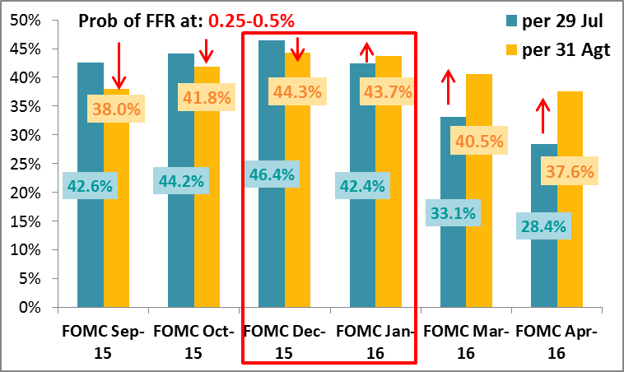
Pasar Keuangan Global
Risiko di pasar keuangan global masih meningkat, yang disebabkan ketidakpastian kenaikan suku bunga FFR dan kebijakan PBoC….
Berdasarkan implied probability FFR terkini, kemungkinan terbesar kenaikan FFR akan terjadi pada Maret 2016.
Meningkatnya ketidakpastian di pasar global juga didorong oleh kebijakan devaluasi yuan dan penerapan sistem nilai tukar yang lebih fleksibel oleh Bank Sentral Tiongkok.
Current Implied Probabilities: FFR

Slide 9
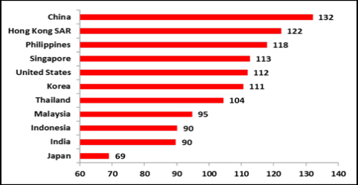
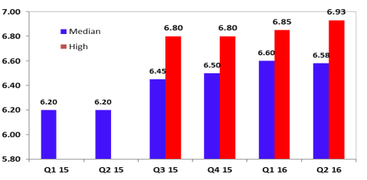
Risiko Devaluasi Yuan
Yuan diperkirakan masih akan mengalami depresiasi ….
Bank Sentral Tiongkok (PBOC) mengadopsi sistem nilai tukar yang lebih fleksibel.
  REER Tiongkok masih overvalued dibandingkan REER mata uang negara lain.
  Kepemilikan asing di Tiongkok cukup besar.
Proyeksi Yuan (Survei Bloomberg)
REER Tiongkok dan Negara Lain
12%
6%
10%
4%
As of July 2015

Slide 10
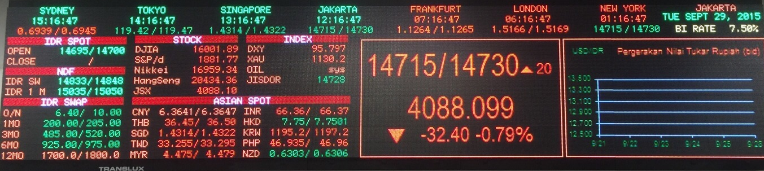
Tekanan Nilai Tukar Rupiah

Slide 11

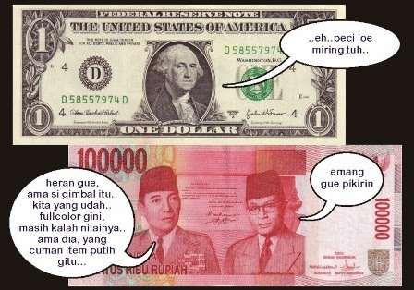


Everybody Care about Rp
11

Slide 12
Pergerakan Nilai Tukar
12 bln
28 bln
2 bln
50%
36%
580%
Fed Tapering
22 Mei’15
Kejatuhan Lehman Brothers 15 Sep ‘08
Data 25 Sep’15
Sumber: Bloomberg

Slide 13
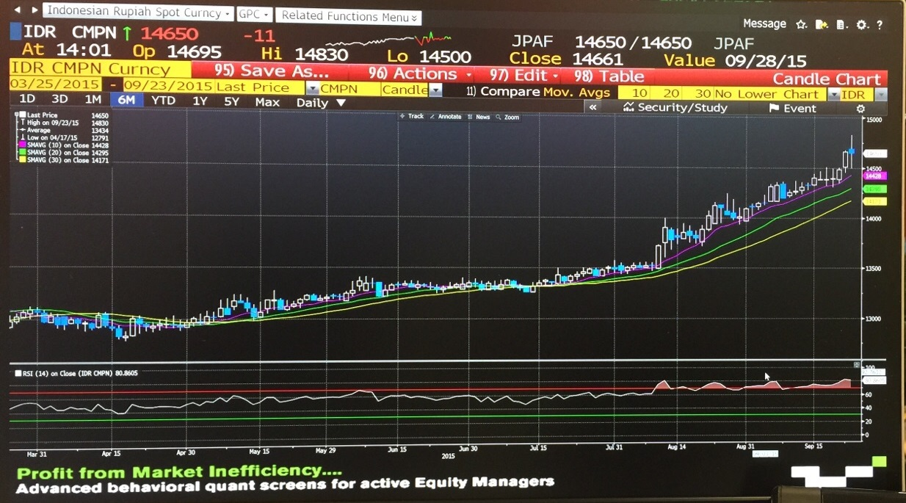
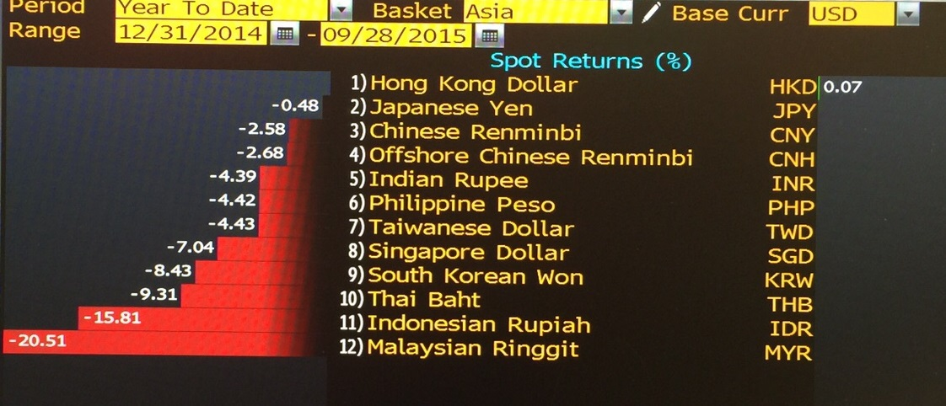
Gambaran Umum Pasar Valas Domestik
13

Slide 14

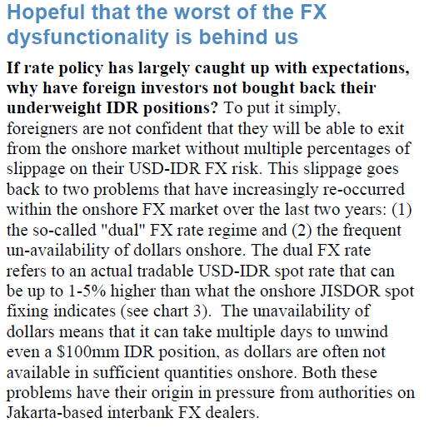
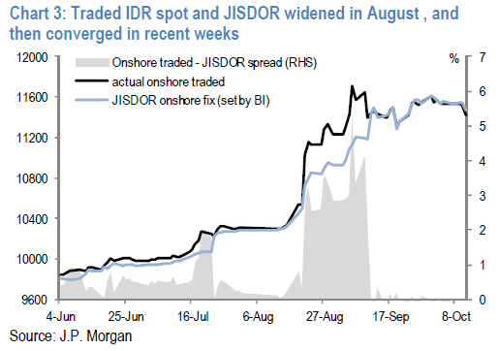
Gambaran Umum Pasar Valas Domestik
14

Slide 15

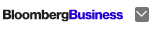
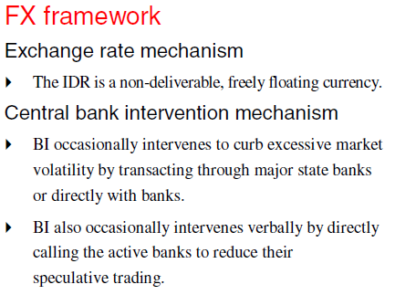
Gambaran Umum Pasar Valas Domestik
15
Bank Indonesia Steps Up Intervention to Narrow Rupiah Price Gap
by Novrida ManurungYudith Ho
January 29, 2013 — 12:00 AM ICT
http://www.bloomberg.com/news/articles/2013-01-28/bank-indonesia-steps-up-intervention-to-narrow-rupiah-price-gap
Jan. 29 (Bloomberg) -- Indonesia’s central bank stepped up intervention in the past two weeks …. and narrow the gap between local and overseas prices, said Hendar, executive director for monetary policy…...“We are increasing the supply of dollars in the currency market to restore market confidence,” Hendar, who goes by only one name, said in a telephone interview from Jakarta yesterday. “This is in line with our effort to not have a dual foreign-exchange market. We are leaning toward seeing a narrower gap between the rupiah’s onshore and offshore levels.”
The difference between rupiah quotes within Indonesia and those outside reached 2.6 percent on Jan. 11, the widest since Sept. 22, 2011. Analysts at HSBC Holdings Plc led by Paul Mackel in Hong Kong wrote in a research note on Jan. 11 that the “two-tiered market” for the rupiah may prompt companies to hoard dollars and Indonesians to prefer holding foreign currencies.
The spread declined to the least in a month after Hendar said it has increased intervention.

Slide 16
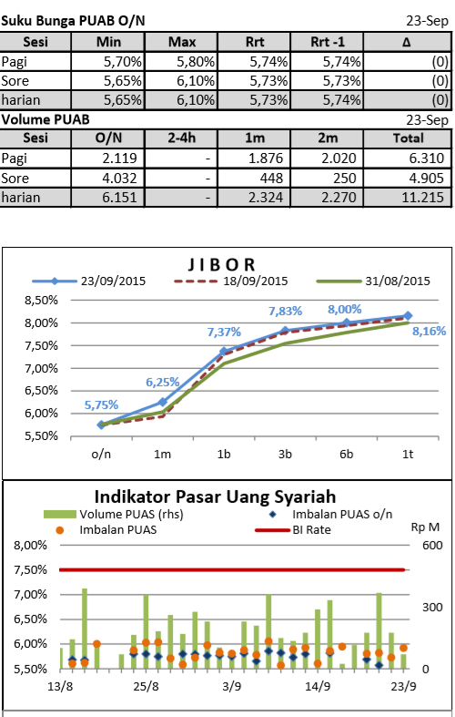
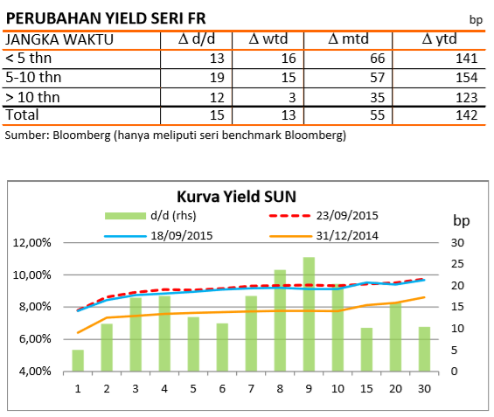
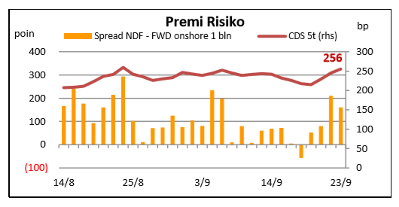
Indikator Market
16

Slide 17
Gambaran Umum Pasar Valas Domestik
17
Domestic Non-Banks
Domestic Banks (Market Makers)
Offshore
Domestic Corporations
Exporters, Importers, Non Bank Fin. Inst, etc
State/GovBanks
Private Banks
Offshore Financial Institutions
Money Brokers
Individual (Include Money Changers)
Other Foreign Corporations
Foreign Banks
Joint Vent. Banks
Government
Bank Indonesia

Slide 18
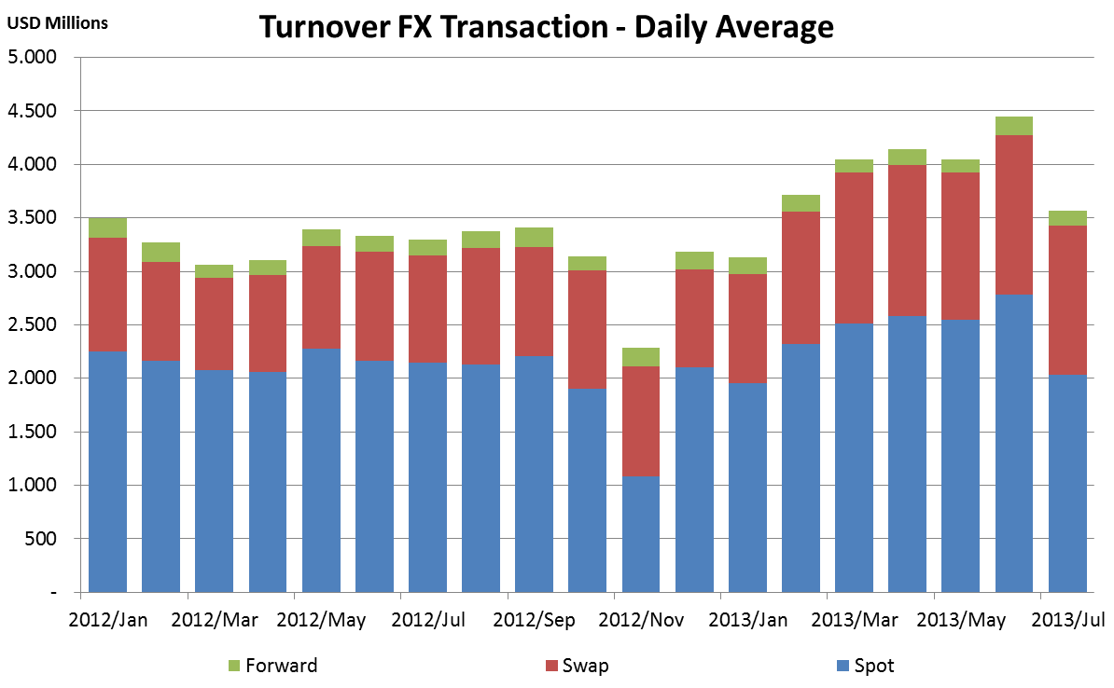
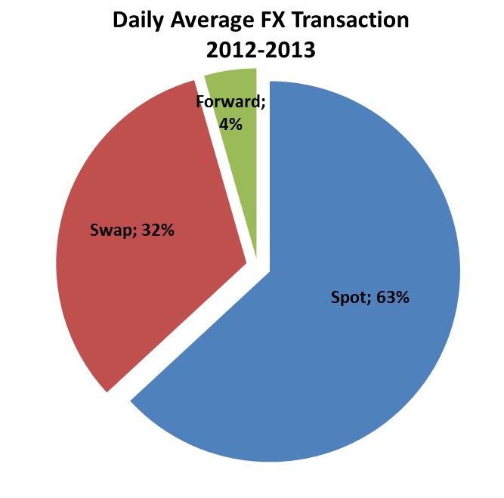
Gambaran Umum Pasar Valas Domestik
18
Source: LHBU
Source: LHBU
The instruments in fx market is dominated by spot transactions rather than other fx derivatives instrument such as forward and fx-swap
USD/IDR is still the most active traded currency, but the proportion of other currencies pair transaction (other FX currencies against IDR and FX/FX major currencies) tend to grow up.

Slide 19
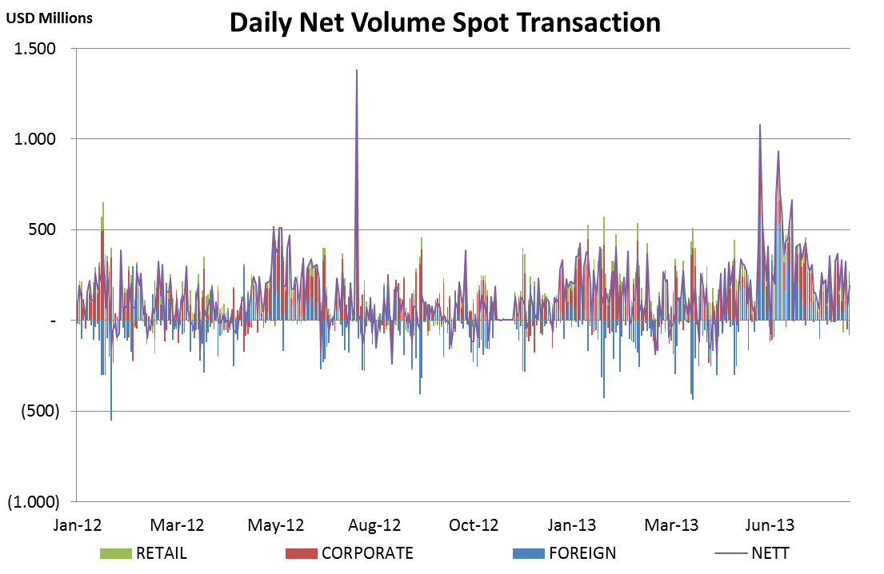
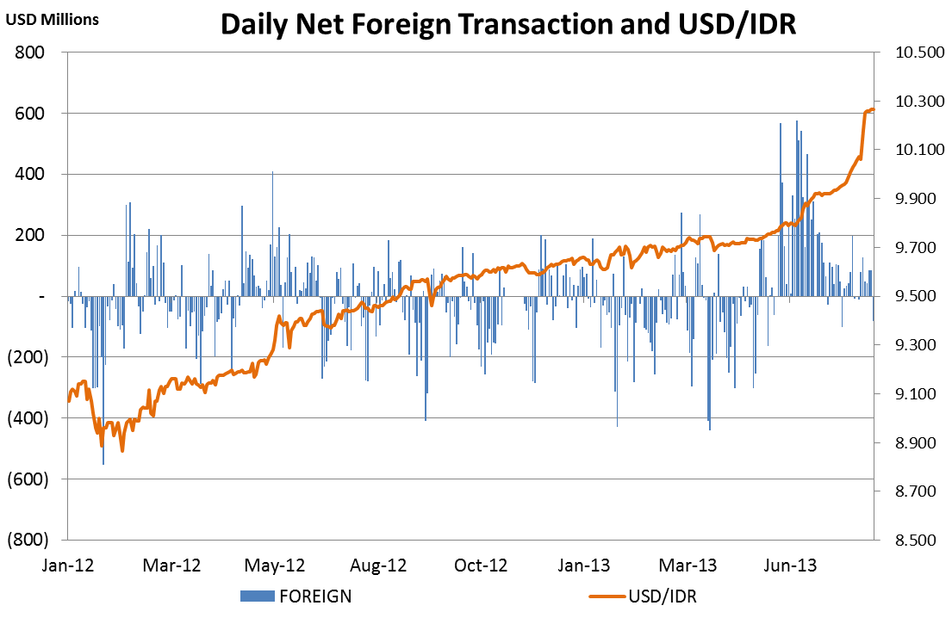
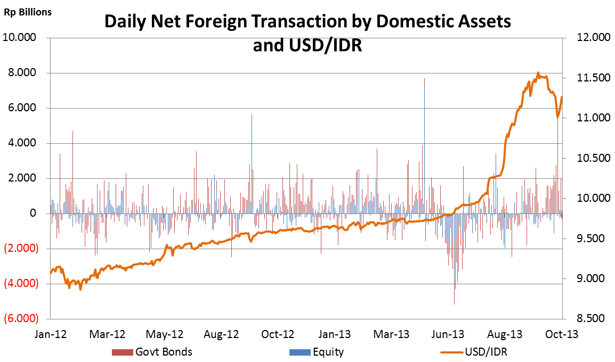
Gambaran Umum Pasar Valas Domestik
19
Source: LHBU
Source: LHBU
Foreign players, particularly portfolio investors, are significant market movers
Foreign portfolio flow of funds mainly related to government bonds and equity assets portfolio Non-FDI, and FDI
Source: LHBU

Slide 20
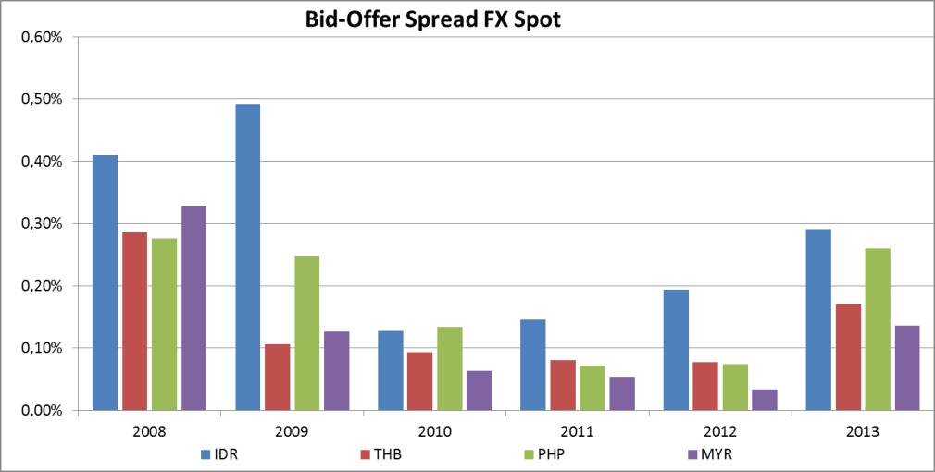
Gambaran Umum Pasar Valas Domestik
20
Turnover - Daily Average ($ Mill)

Slide 21
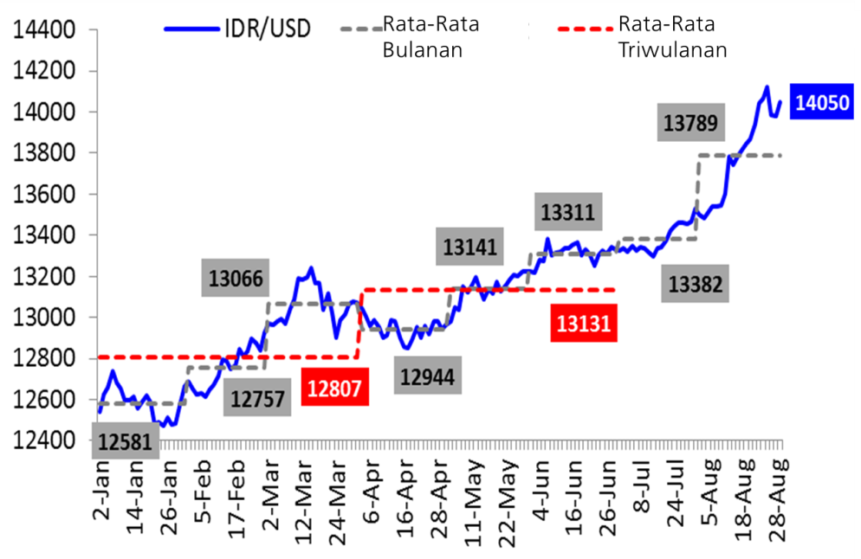
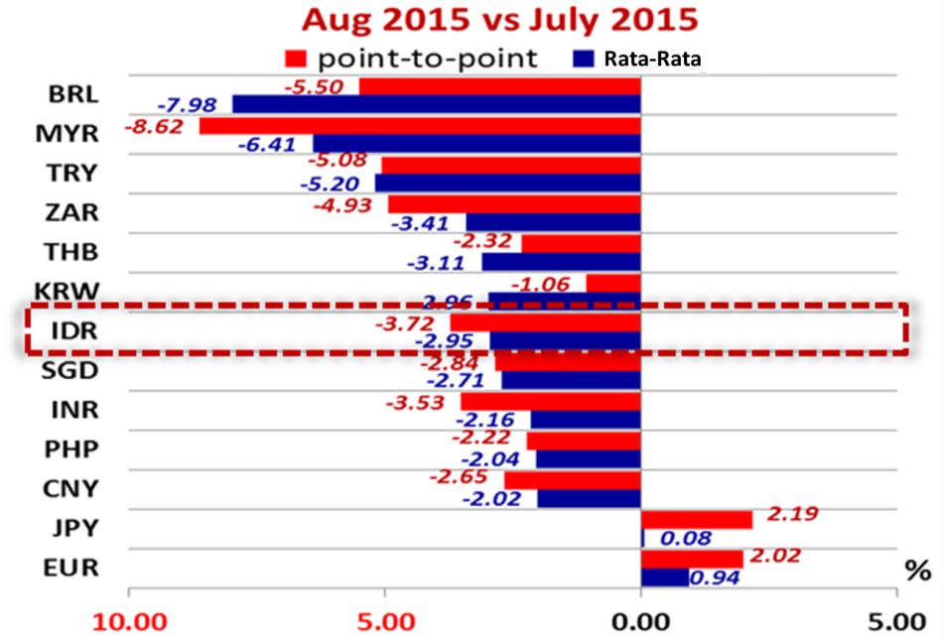
Perkembangan Nilai Tukar Rupiah
Nilai tukar rupiah mengalami depresiasi sejalan dengan kuatnya tekanan eksternal...
Pada bulan Agustus 2015, rupiah secara rata-rata melemah sebesar 2,9% (mtm) ke level Rp13.789 per dolar AS dari bulan sebelumnya sebesar Rp13.382 per dolar AS.
Sumber tekanan terutama berasal dari dampak devaluasi Yuan oleh Bank Sentral Tiongkok serta kembali meningkatnya ketidakpastian rencana kenaikan suku bunga oleh The Fed.
Sementara dari sisi domestik, tekanan terhadap rupiah didorong oleh permintaan terhadap dolar AS, untuk pembayaran utang luar negeri.
Depresiasi rupiah sejalan dengan depresiasi mata uang lain di dunia, bahkan lebih rendah dari beberapa negara peers.
Pergerakan Nilai Tukar Rupiah
Perbandingan Nilai Tukar Kawasan
Notes:
Secara point-to-point (ptp) rupiah terdepresiasi sebesar 3,72% dan ditutup di level Rp14.050 per dolar AS.

Slide 22
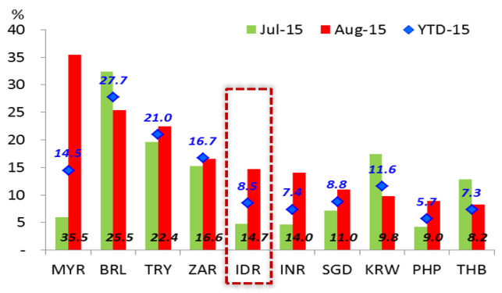
Volatilitas Nilai Tukar Rupiah
Sejalan dengan perkembangan volatilitas mata uang negara peers, volatilitas rupiah mengalami peningkatan....
Volatilitas rupiah pada Agustus 2015 lebih tinggi dibandingkan bulan sebelumnya.
Namun, volatilitas rupiah lebih rendah dari Ringgit Malaysia, Real Brasil, Lira Turki, dan Rand Afrika Selatan.
Bank Indonesia terus berada di pasar untuk melakukan upaya stabilisasi nilai tukar rupiah sesuai dengan nilai fundamentalnya. BI juga terus melakukan penguatan operasi moneter guna mengendalikan permintaan memperkuat pasokan valas.
Volatilitas Nilai Tukar – Peer Group

Slide 23
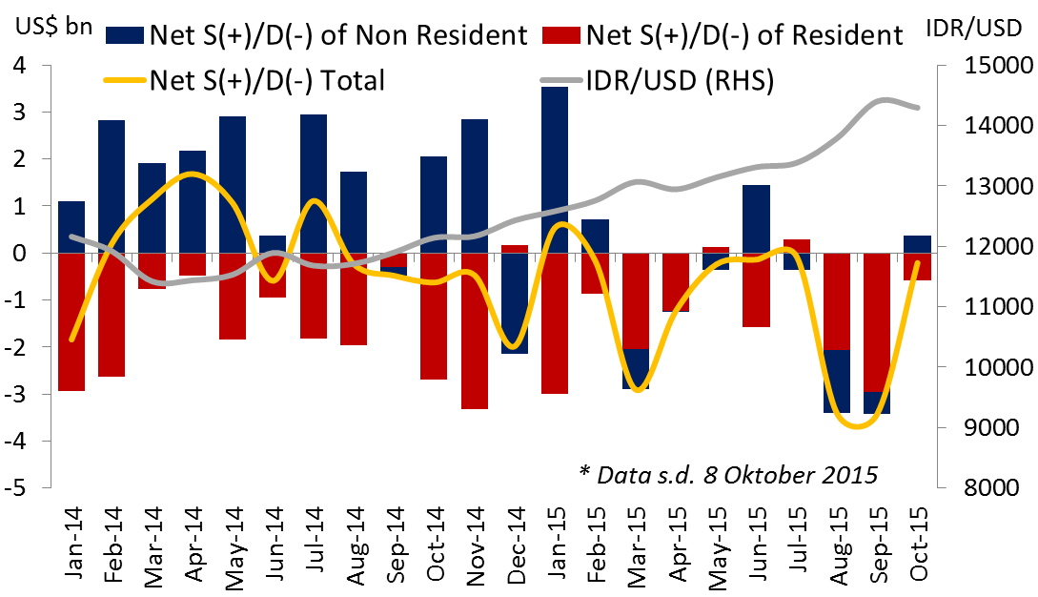
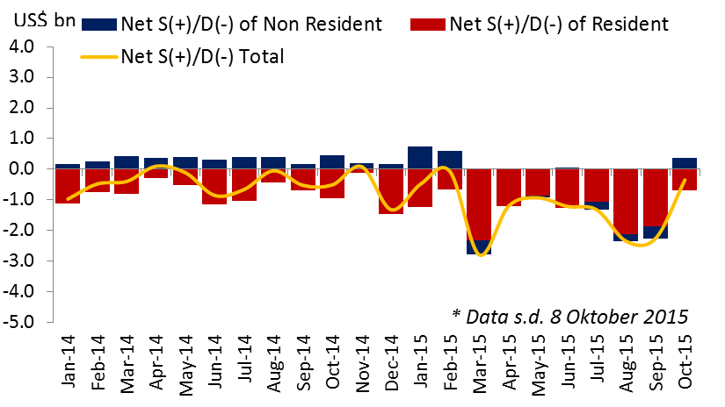
Supply-Demand di Pasar Valas Membaik Signifikan pd Okt’15...
Net supply NR kembali positif sejalan dengan net inflows; sementara net demand residen menurun yg mengindikasikan pemilik valas spt eksportir mulai melepas ke pasar
Net demand di pasar spot pada Okt-15 menurun didorong net supply non-residen, setelah sebelumnya pada Sep-15 terjadi net demand USD3,42 miliar.
Penurunan net demand juga terjadi di transaksi forward juga dipengaruhi net supply non-residen dan penurunan net demand residen.
Net SDV Bulanan Transaksi SPOT
Net SDV Bulanan Transaksi FORWARD

Slide 24
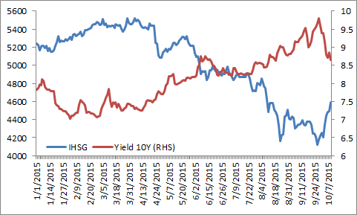
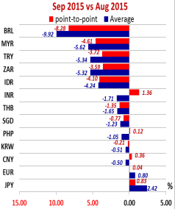
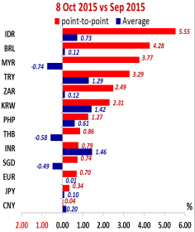
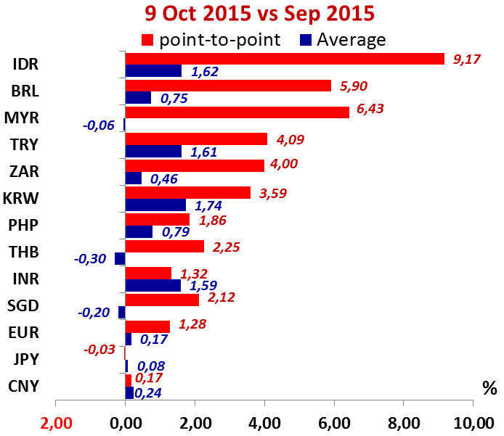
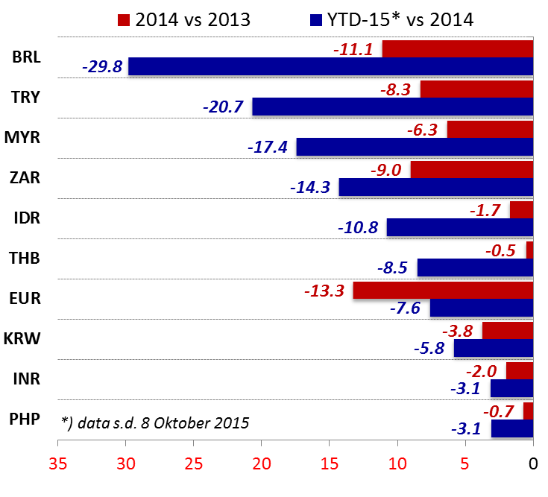
Rupiah, IHSG, dan Yield SBN menguat sejak awal Okt 2015...
Sejalan membaiknya sentimen investor, Rupiah apresiasi, setelah melemah di 5 bulan terakhir, serta diikuti kenaikan IHSG dan penurunan yield SBN...
Grafik IHSG dan Yield
Di awal Okt’15, scr rata-rata Rp menguat 5,55% (mtd). Penguatan Rp merupakan tertinggi dibandingkan mata uang negara kawasan. Rupiah ditutup pada level Rp. 13.420/USD pada akhir minggu pertama Oktober (9 Oktober 2015) menguat … % (ptp) dibandingkan akhir September.
IHSG pada 9 Okt meningkat menjadi 4589 dan pada 8 Okt Yield SBN menurun menjadi 8,62%
Secara YTD-15 Rupiah melemah 10,8%.
Apre/Depre Bulanan NT Peers
Apre/Depre YTD-15 NT Peers

Slide 25
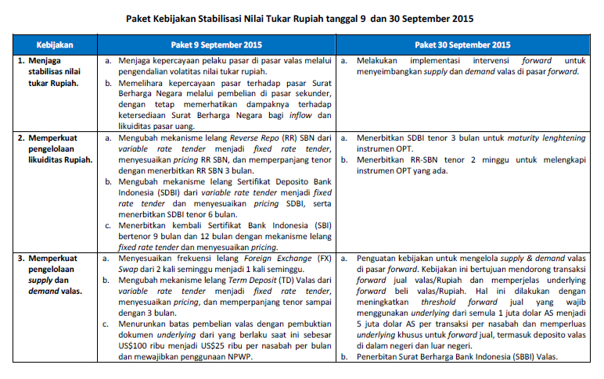
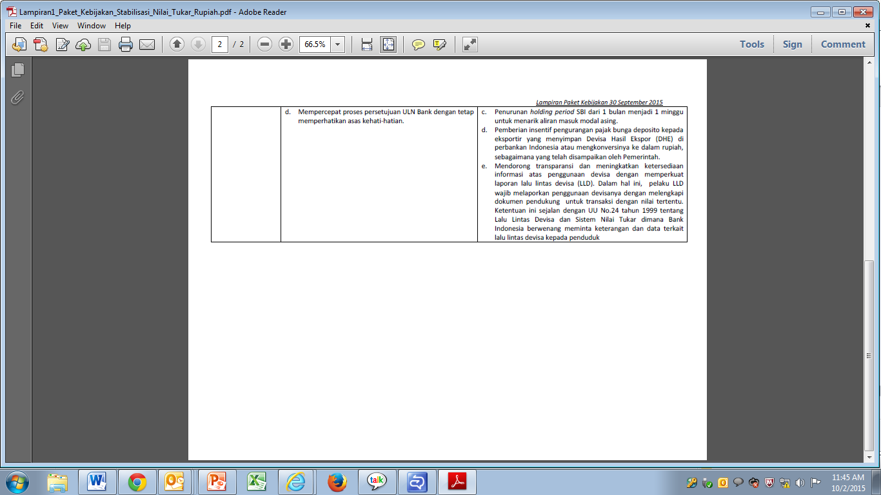

Slide 26
Stabilitas Makro Terjaga

Slide 27




Balance of Risks 2015: Risiko instabilitas meningkat…
27
PDB
Downside risks PDB masih besar.
Risiko inflasi masih tinggi terkait dampak depresiasi Rp & dampak El Nino.
Inflasi
Baseline: PDB 2015 masih sesuai proyeksi 4.85%
Baseline: Inflasi 2015 berpotensi sedikit lebih rendah dari proyeksi 4.29%
El Nino
Proyek Infsrastruktur Pemerintah
Nilai Tukar
Inestasi
Bangunan
Swasta
Kredit
PDB
El Nino
Ekspor
4.85%
4.28%
Downside risks
Upside Risks
Upside Risks
Downside risks
Baseline: CAD 2015 sesuai dengan proyeksi 2,2%
Devaluasi Yuan
Baseline: Surplus FA 2015 berpotensi lebih rendah dari proyeksi
PBD Tiongkok
Harga Komoditas
≈
RAR (-)
NR ownership
Ekspor
PDB
Kepemilikan NR
Fed’s Norm.
2,2%
US$16,0bn
Upside risks
Downside Risks
Downside Risks
Upside risks
CAD
Downs risk CAD meningkat krn permintaan domestik yg rendah yg menurunkan impor.
Risiko penurunan capital inflow terkait RAR negatif dan risiko kenaikan FFR
Capital Inflow

Slide 28
Pelemahan pertumbuhan ekonomi Indonesia diharapkan bersifat sementara
…diperkirakan akan kembali meningkat pada paruh ke-2 tahun 2015
Pola Pertumbuhan PDB Kuartalan dan Tahunan
Faktor Pendukung Pertumbuhan PDB Indonesia Sem II-2015
Tingginya belanja Pemerintah, terutama belanja modal & belanja barang.
  Proses lelang telah selesai di kuartal II, sehingga pembangunan proyek infrastruktur sudah dapat berjalan & Pembayaran gaji ke 13
Investasi semakin meningkat dengan berjalannya proyek infrastruktur
Impor juga diperkirakan membaik seiring tingginya kebutuhan akan barang modal
Konsumsi RT diperkirakan tetap tumbuh cukup tinggi antara lain didukung oleh kebijakan kenaikan PTKP
Ekspor masih belum tumbuh optimal karena perkiraan masih belum pulihnya ekonomi global

Slide 29
Perkembangan indikator utama ekonomi indonesia
…menunjukan ekonomi Indonesia masih positif didukung dengan pertumbuhan investasi yang positif dan konsisten
Neraca Perdagangan Indonesia
Jan-Aug 2015:
Trade Surplus
US$6,2bn
Perkembangan Realisasi Investasi Langsung
2014:
Trade Deficit
US$1.89bn
Q2-2015
Total Investasi Langsung Naik 16,3% (YoY)
PMA Naik 18,2% (YoY)
PMDN Naik 16,1% (YoY)
2012:
Trade Deficit
US$1.66bn
2013:
Trade Deficit
US$4.08bn
Aug Trade Surplus: US$0,44Bn
Sumber: BPS,
Pergerakan Inflasi 2014 vs 2015
Sumber: BKPM
  Aug Inflation 0,39% (mtm); 7,18%(yoy); 2,29% (ytd).
  Core
  4,92% (yoy), Admin P. : 12,32% (yoy), Volatile F. : 9,65% (yoy).
Neraca Pembayaran Indonesia
Cadangan Devisa per Agustus 2015: US$105,3 bn
29
Sumber: BPS, data diolah
Sumber: Bank Indonesia

Slide 30
Pergerakan Nilai Tukar, Yield SUN, dan IHSG
...gejolak kondisi pasar keuangan internasional membawa sentimen negatif terhadap sebagian besar negara berkembang di Asia
Indeks Nilai Mata Uang terhadap USD
2014 = 100
Pergerakan IHSG vs Net Capital Flow
*DXY Curncy (Dollar Index) : Adalah angka indeks kekuatan mata uang US dollar terhadap 6 mata uang utama dunia (EUR, Yen, Pound, $ Kanada, Krona Swedia dan Franc Swiss)
Sumber: Bloomberg
Sumber: Bloomberg
Depresiasi nilai tukar Rupiah seiring dengan tren depresiasi mata uang yang dialami oleh negara-negara lain,
Tekanan kepada pasar saham diakibatkan oleh capital outflow yang terjadi di sebagian besar negara berkembang di Asia. Total capital outflow sampai dengan 25 Sept 2015 Rp12,6 T (YTD)
Sentimen investor asing terhadap kondisi keuangan global serta perkembangan perekonomian baik global maupun domestik mendorong peningkatan imbal hasil SBN Indonesia.
Sumber: Bloomberg

Slide 31
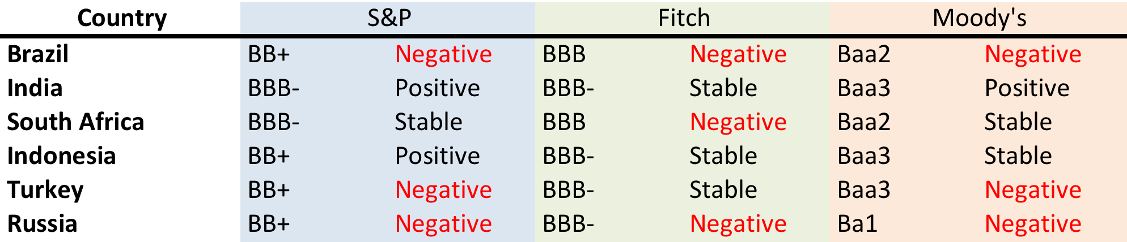
Kondisi Credit Rating Indonesia masih baik
…memberikan peluang masuknya aliran dana investor ke Indonesia
Brazil, Russia dan Indonesia berada pada rating yang sama dari S&P yaity BB+
Investment Grade
21 Mei 2015, Lembaga Pemeringkat Standard & Poor meningkatkan Outlook Peringkat Rating Indonesia dari Stable menjadi Positive dan menegaskan kembali rating Indonesia pada level BB+
9 sep 2015, S&P menurunkan rating Brazil dari BBB- (investment grade) menjadi BB+ (junk) dengan outlook negatif. Penurunan peringkat Brazil disebabkan oleh turunnya harga komoditas yang mempengaruhi pertumbuhan ekonomi Brazil serta tantangan di sisi fiskal khususnya terkait defisit anggaran.
Brazil merupakan negara kedua yang diturunkan credit ratingnya oleh S&P di 2015 setelah Rusia. Penurunan rating ini diprediksi berpengaruh terhadap EMEs lainnya dan memberikan peluang terjadinya perpindahan arus modal investor global kepada EM yang dianggap lebih stabil (termasuk Indonesia)
Setelah sebelumnya sempat memperoleh Investment Grade dari S&P, Brazil dan Russia saat ini berada pada peringkat yang sama dengan Indonesia (BB+). Namun Indonesia mempunyai Outlook Positif dibanding Brazil dan Russia yang Negatif.
31

Slide 32
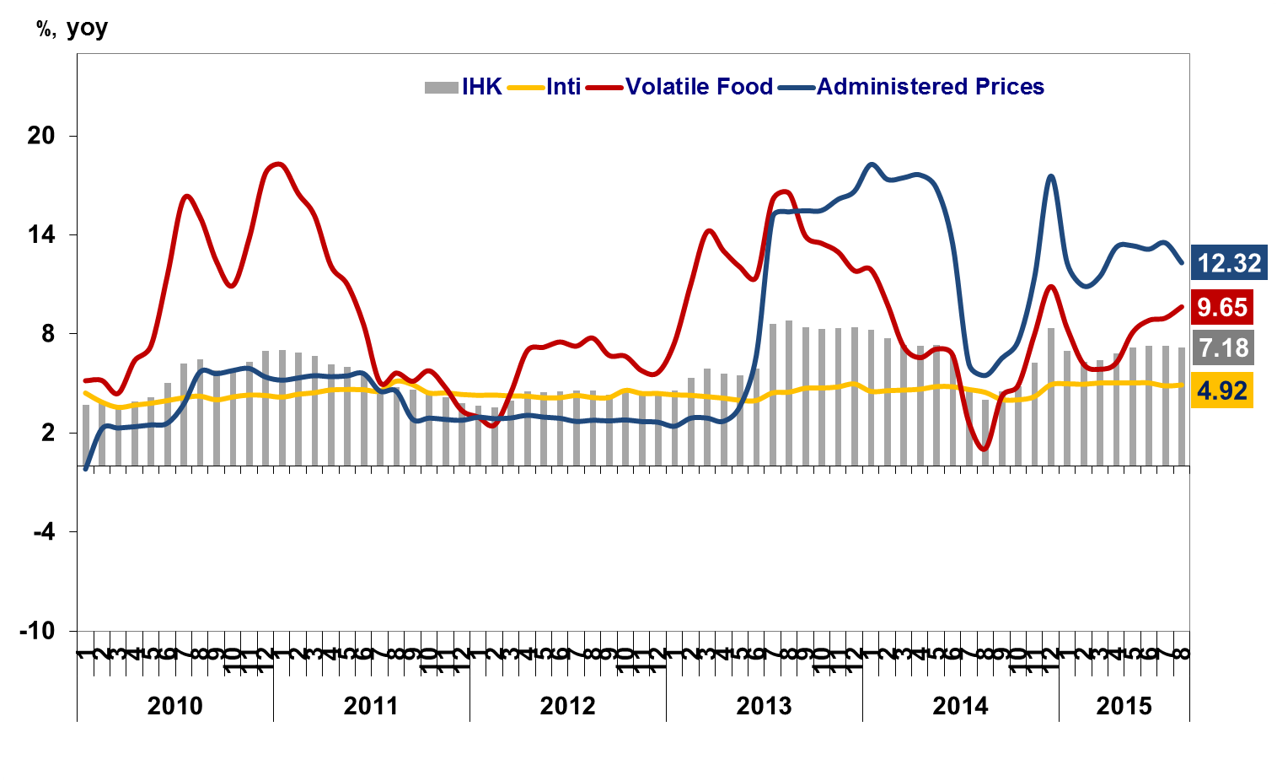
Inflasi
Sebagaimana pola koreksi harga pascalebaran, inflasi Agustus 2015 mengalami perlambatan....
Inflasi IHK pada Agustus 2015 tercatat sebesar 0,39% (mtm) atau 7,18% (yoy).
Hal tersebut didorong oleh deflasi kelompok administered prices dan inflasi inti yang relatif terkendali.
Dengan demikian, inflasi IHK selama Januari-Agustus 2015 mencapai 2,29% (ytd).
Inflasi

Slide 33
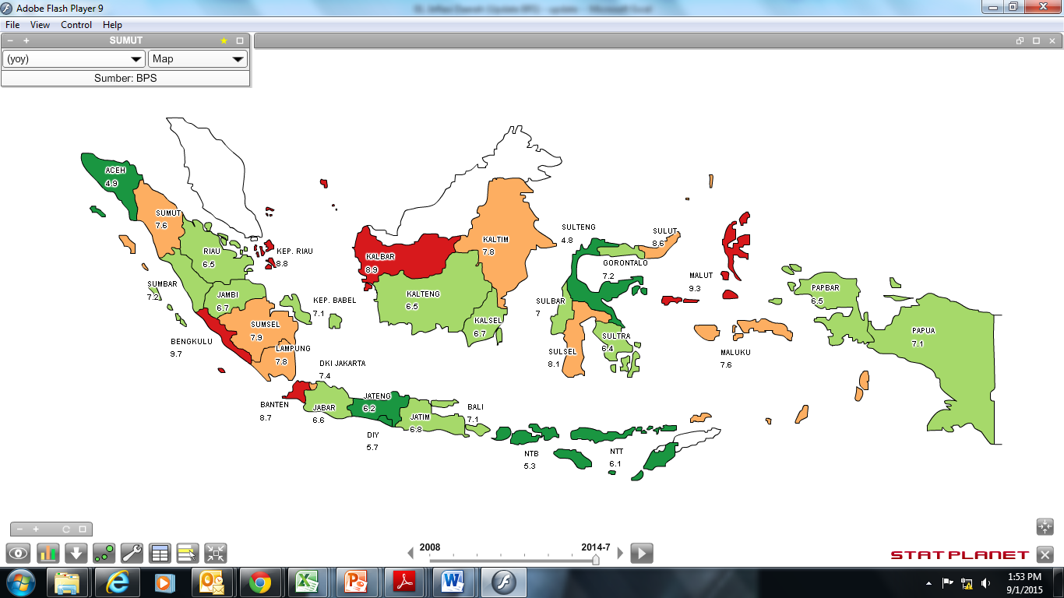
Inflasi: Regional
Peta Inflasi Daerah, Agustus 2015 (% yoy)
Inflasi Nasional: 7,18 % (yoy)
Sumber: BPS

Slide 34
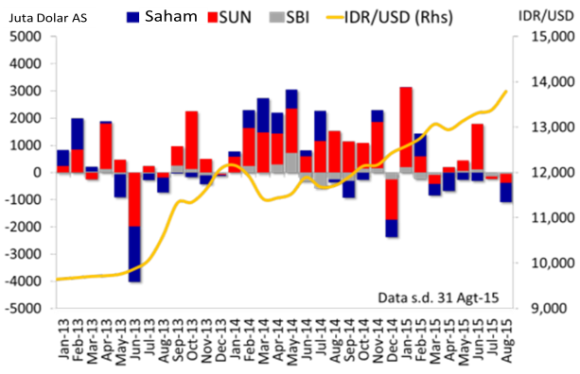
Aliran Modal dan Finansial
  Meskipun mengalami tekanan akibat meningkatnya ketidakpastian di pasar keuangan global, secara akumulatif aliran modal masuk hingga Agustus 2015 mencapai 3,4 miliar dolar AS....
Aliran Dana Masuk Asing

Slide 35
GS Primary Market Performance 2015
35
[as of September 15, 2015]
Average Incoming Bids 2014= Rp14.02T
Average Awarded Bids 2014 = Rp6.52T
Average Foreign Incoming Bids 2014= Rp4.42T
Average foreign incoming bids 2015 is Rp5.18T
Average incoming bids 2015 = Rp16.09T, increased from average incoming bids 2014 = Rp14.02T
Average awarded bid 2015 = Rp7.40T, while average awarded bid 2014 = Rp6.52T.
35

Slide 36
Secondary Market Performance
36
Yields of Benchmark Series steadily decrease
Activities of the domestic bonds are growing
[In Percentage]
As of September 25, 2015
Global Financial Crisis
As of September 15, 2015
Eurozone sovereign debt crisis
Bid Ask Spread 10 Y Government Bond
Turn Over 10 Y Government Bond
As of September 15, 2015
Spread 9.362 bps
(ask 9.303%, bid 9.421%)
Notes:
Yield: \\10.242.47.3\Files\Dit_SUN\Public Dit_SUN\IRU\All update sources file\2014\IYC2013_BMSeries.xls
Source data: \\10.242.47.3\Files\Dit_SUN\Public Dit_SUN\Market Update-MK\Market Update 2014
Daily trading: tanya mas Yudo, lalu cek: \\10.242.47.3\Files\Dit_SUN\Public Dit_SUN\IRU\All update sources file\2014\Daily trading.xls
Bid Ask Spreadtanya Nita, lalu cek: \\10.242.47.3\Files\Dit_SUN\Public Dit_SUN\IRU\All update sources file\2014\10YYield Bid-Ask Spread_13012014.xls:buka di publik aja trus buka di bloomberg
nanti update sendiri
Turn Over: IKU AKPSUN (1 tahun sekali)

Slide 37

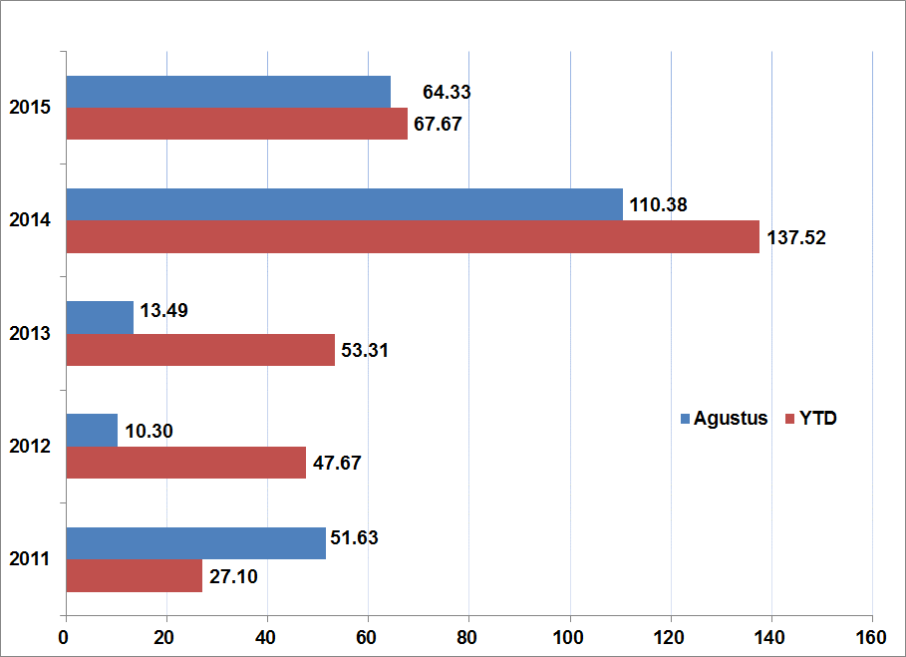
Foreign Investor Activity
37
  Investors Net Buy/Sell (IDR trillion)
Foreign investors (Asing) recorded a net buy of IDR67.67 trillion (year to date). While during the year of 2014 foreign net buy reached IDR137.52 trillion.
In August 2015 foreign investor recorded net buy of IDR64.33 trillion, thus during September (as of September 14 net buy is recorded IDR3.35 trillion.
Note: as of September 14, 2015
Foreign Net Buy/Sell up to August (YTD) & yearly total (IDR trillion)
Source: Bank Indonesia

Slide 38
Foreign Investor Activity
38
Foreign Ownership - Proportion by Tenor
Net Buyer (Seller) - Non Resident
[In IDR Trillion]
As of September 15, 2015
Foreign investors mostly dominated by high quality long term investors
Notes:
Source File “Foreign Ownership”: \\10.242.47.3\Files\Dit_SUN\Public Dit_SUN\IRU\All update sources file\2014\Asing_perSektor_2013+total foreign ownership.xls
Source data asing sektor: \\10.242.47.3\Files\Dit_SUN\Public Dit_SUN\SBN NEW\KEPEMILIKAN SBN\Asing_perSektor_2013.xlsx
Source data persentase foreign ownership: \\10.242.47.3\Files\Dit_SUN\Public Dit_SUN\SBN NEW\KEPEMILIKAN SBN\KepemilikanSUN-new harian 2014.xlsx
Net buyer:
\\10.242.47.3\Files\Dit_SUN\Public Dit_SUN\IRU\All update sources file\2014\Net Buyer (Seller) Non Resident 2013_edit 9Jan.xlsx
Source data foreign ownership: \\10.242.47.3\Files\Dit_SUN\Public Dit_SUN\SBN NEW\KEPEMILIKAN SBN\KepemilikanSUN-new harian 2014.xlsx

Slide 39

Kebijakan Jangka Panjang

Slide 40
Prospek Perekonomian Domestik
Pertumbuhan ekonomi pada Semester II 2015 akan membaik, didukung oleh konsistensi pemerintah dalam mendorong reformasi struktural melalui berbagai paket kebijakan ekonomi dan realisasi proyek-proyek infrastruktur, serta meningkatnya penyaluran kredit perbankan. Selain itu, perekonomian 2015 akan diwarnai oleh inflasi yang berada di kisaran sasaran inflasi 2015.
2015
Pertumbuhan Ekonomi
4,7 - 5,1%
Inflasi
4,0±1%
CAD (% PDB)
2,5 - 3%

Slide 41
Reformasi Struktural
Ke depan, percepatan realisasi belanja Pemerintah baik di kementrian/lembaga dan untuk implementasi proyek-proyek infrastruktur menjadi kunci dalam mendorong pertumbuhan ekonomi 2015.
Infrastruktur Pertanian
Waduk
Infrastruktur Energi
Listrik
Infrastuktur Logistik
Irigasi
Jalan
Kereta Api
Airport
Infrastruktur Pemukiman
Perumahan

Slide 42
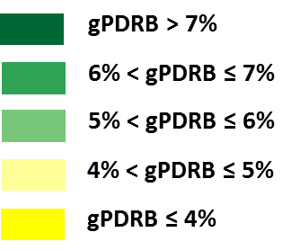
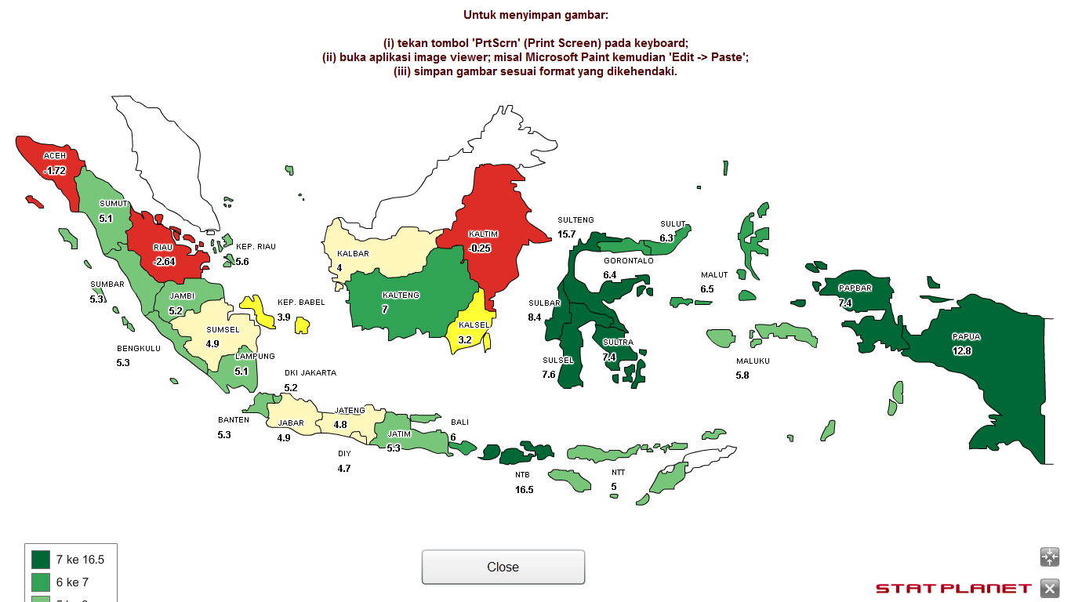
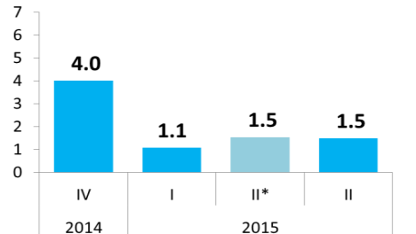
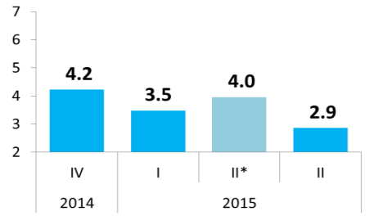
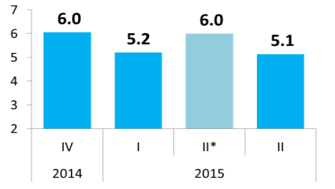
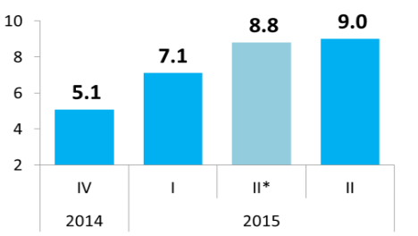
PDRB
Pertumbuhan ekonomi yang lebih rendah terjadi pada provinsi berbasis komoditas...
Pertumbuhan Ekonomi Daerah – 2Q15 (%,yoy)
PDB: 4,67%
KALIMANTAN
gPDRB negatif
SUMATERA
JAWA
KTI
Region | Weight(%)
Sumatera | 22%
Jawa | 58%
Kalimantan | 9%
KTI | 11%

Slide 43
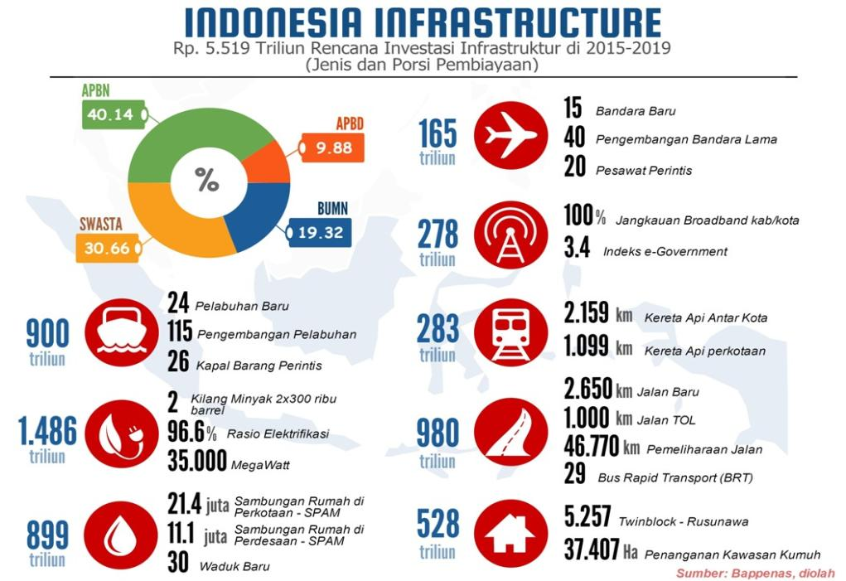
Rencana Pembangunan dan Investasi Infrastruktur
43

Slide 44
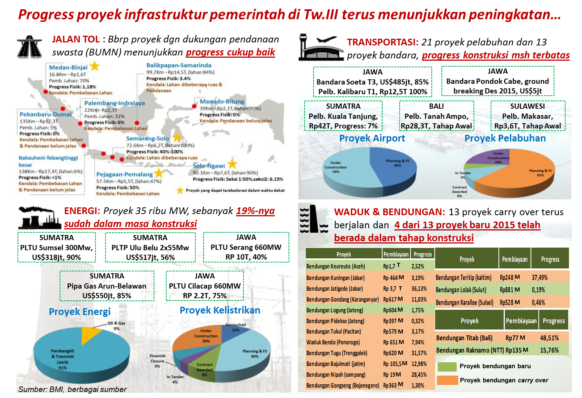
Monitoring Proyek Infrastruktur Prioritas
44

Slide 45











PLANNING TARGET: The New Government aims to achieve economic growth of 6-7% p.a. in 2015-2019, to do so, rigorous infrastructure development is needed
Logistic Related
Banda Aceh
Sea toll concept as a means to support Indonesia in becoming the world maritime axis.
develop 24 new seaports
increase number of substantial vessels (pioneer cargo, transport vessels, pioneer crossing vessels)
develop 60 crossing ports
Belawan
Miangas
Kuala Tanjung
Maratua
Dumai
Pontianak
Bitung
Batam
Singkawang
Maloy
Pohuwato
Padang
Muara Teweh
Halmahera
Pangkal
Pinang
Tojo Una-Una
Sorong
Jayapura
Enggano
Banjarmasin
Taria
Palangkaraya
Sultan
Hassanuddin
Ambon
Namniwel
Kenyam
Aboy
Strengthen connectivity through air transport infrastructure development
develop 15 new airports
develop air cargo facilities in 6 locations
increase number of pioneer airplanes
Panjang
Tj. Priok
Makassar
Kertajati
Tj. Perak
Koroway
Batu
Cilacap
Moa
Merauke
Lombok
Location of 24 new seaports & 15 new airports
Source: Bappenas
Kupang
Improve transport efficiency by road development and maintenance
develop 2,650 km of new roads
develop 1,000 km of new toll roads
rehabilitate 46,770 km of existing road
Reduce logistic cost by improving railway infrastructure
develop new tracks in Java, Sumatra, Sulawesi, and Kalimantan:
2,159 km inter-urban railways
1,099 km urban railways
Develop urban transport
develop Bus Rapid Transit (BRT) in 29 cities
develop Mass Rapid Transit (MRT) in 6 metropolis and 17 large cities.
Energy Related
Achieve electrification ratio of 96.6% by 2019 through generating capacity improvement
develop power plants with total capacity of 35,000 MW
Achieving food sovereignty through irrigation system improvement
develop 33 new dams and 30 hydropower plants
expand 1 million ha irrigation system
rehabilitate existing irrigation system
Ensure efficiency of fuel production by optimizing
domestic refineries
build new oil refineries of 2x300,000 barrels
Expand existing refineries in Cilacap and Balongan

Slide 46






Project potentially ready for tender in Q3 2015
Express Line Soekarno-Hatta International Airport Access Railway
Airport Access Railway – Express Line
Project Technical Profile
Type: Elevated Track (dedicated)
Length of Alignment : 33.86 km
Width: Standard Gauge 1,435 mm
Type of Train : Electronic Multiple Unit (EMU)
Operating Speed : Max. 120 km per hour
Route
Halim Perdanakusuma Airport – Manggarai – Dukuh Atas – Tanah Abang - Pluit – Soekarno Hatta International Airport
Investment Value
~US$ 2.57 Billion
Funding scheme >> Potentially through PPP with Government Support (VGF)*
Improving the accessibility from and to Soekarno Hatta International Airport, by fulfilling level of service of max
trip from the airport to city center
30 min.
Government Contracting Agency
Ministry of Transportation
* illustration
PROJECT SCHEDULE
Jul 2015
Sep 2015
Oct 2015
Jun 2016
Dec 2016
Pre-Qualification
Tender Document
Bidding and Evaluation
Contract Award
Financial Close Achieved
The timetable is subject to Government approval process
*) subject to Government agreement

Slide 47
Tantangan Kedepan

Slide 48

Perkembangan Rating Indonesia
48
Investment Grade Ratings (IG) | AAA | Aaa | AAA |  | Extremely strong
 | AA+ | Aa1 | AA+ |  | Very strong
 | AA | Aa2 | AA
 | AA- | Aa3 | AA-
 | A+ | A1 | A+ |  | Strong
 | A | A2 | A
 | A- | A3 | A-
 | BBB+ | Baa1 | BBB+ |  | Adequate
 | BBB | Baa2 | BBB
 | BBB- | Baa3 | BBB-
Non-investment Grade Ratings | BB+ | Ba1 | BB+ |  | Less vulnerable
 | BB | Ba2 | BB
 | BB- | Ba3 | BB-
 | B+ | B1 | B+ |  | More vulnerable
 | B | B2 | B
 | B- | B3 | B-
 | CCC+ | Caa1 | CCC+ |  | Currently vulnerable
 | CCC | Caa2 | CCC
 | CCC- | Caa3 | CCC-
 | CC | Ca | CC |  | Currently highly vulnerable
 | C | C | C
Default | SD | D | RD |  | Default
 | D |  | D
* Afirmasi Rating
** Revisi outlook dari positif menjadi stable
*** Revisi outlook dari stable menjadi positif

Slide 49



Tantangan Indonesia menurut Lembaga Pemeringkat
49
Key Credit Challenges | Institutional | Tata kelola pemerintah yang lemah dan hambatan birokrasi Ketertinggalan infrastruktur, ketidakpastian pengaturan dan penegakan hukum Kemudahan dalam berbisnis yang masih berada di bawah median peers
 | Economic | Pendapatan per kapita yang relatif rendah Ketergantungan terhadap ekspor komoditas ditengah penurunan harga komoditas
 | External | CAD yang berkelanjutan. Terdapat risiko capital reversal, terkait sensitivitas pembiayaan eksternal yang tinggi terhadap persepsi investor asing Kepemilikan non-residen terhadap SUN yang cukup besar External vulnerability tinggi: terutama peningkatan ULN swasta, pelemahan Nilai tukar, dan hedging ULN yang masih terbatas.
 | Fiscal | Realisasi proyek infrastruktur yang rendah. Komitmen Pemerintah belum maksimal dlm reformasi fiskal seperti penetapan harga BBM domestik yang belum sepenuhnya mengikuti harga pasar.
 | Monetary | Pasar keuangan domestik yang dangkal dan volatile menimbulkan ketergantungan pada external financing.

Slide 50
Tantangan Indonesia menurut Lembaga Pemeringkat
50
Upward Triggers | Penguatan kelembagaan (institutional) Efektifitas implementasi rencana investasi infrastruktur Peningkatan ketahanan terhadap volatilitas global | Peningkatan kualitas belanja oleh Pemerintah, termasuk penetapan harga BBM sesuai harga pasar dan alokasi anggaran investasi publik secara efisien. | Pelaksanaan kebijakan yang: Mendorong resiliensi perekonomian terhadap tekanan eksternal. Meningkatkan iklim bisnis, serta meningkatkan pertumbuhan ekonomi
Downward Triggers | Memburuknya kinerja neraca transaksi berjalan atau memburuknya dana cadangan pembiayaan ULN (a.l. cadangan devisa). Adanya pembalikan pada konsolidasi fiskal dan upaya reformasi struktural. | Meredupnya ambisi reformasi sruktural Pemerintah. Meningkatnya ketidakseimbangan makroekonomi | Bias kebijakan stabilitas di atas pertumbuhan yang mengarah ke perlambatan ekonomi. Memburuknya keyakinan investor asing dan/atau domestik, yang berdampak pada melemahnya pembiayaan eksternal

Slide 51
Terima Kasih

Slide 52
Perbandingan kondisi fiskal Indonesia dan Brazil
…potensi Indonesia untuk terus tumbuh masih lebih besar dengan risiko yang terjaga
Perbandingan Proporsi Belanja Negara
(Rata-rata tahun 2010-2013 terhadap total belanja negara)
1
3
2
Source: IMF
 | BRAZIL | INDONESIA
Budget balance (per July 2015) | (7,2%) | (1,2%)
Tax Ratio | 14% | 11%
4
Poin-poin penting perbandingan kondisi fiskal Indonesia dengan Brazil:
Beban pembayaran bunga Brazil jauh lebih besar dari Indonesia, hal tersebut juga menujukkan cukup tingginya risiko utang Brazil, khususnya dalam kondisi pasar keuangan yang bergejolak (risiko peningkatan yield).
Trend anggaran kesejahteraan Brazil (social transfer) jauh melebihi anggaran belanja modal (use of goods and services). Sehingga pertumbuhan infrastruktur dan sektor riil di Brazil menjadi cenderung lambat. Hal ini berkebalikan dengan Indonesia, dimana pembangunan infrastruktur menjadi prioritas utama.
Anggaran subsidi Indonesia sejak APBNP 2015 telah direalokasikan kepada anggaran yang lebih produktif. Sehingga Indonesia memiliki ruang fiskal yang lebih besar pada tahun ini dan yang akan datang.
Defisit fiskal Indonesia masih dalam batas aman dan jauh di bawah Brazil, dan tax ratio yang masih relatif rendah.

